Slide 1

KÖZMEGHALLGATÁS 2017
Tájékoztató
Nagykovácsi Nagyközség Önkormányzatának 2016. évben megvalósult, illetve
2017. évben folyamatban lévő pályázatairól és beruházásairól

Slide 2
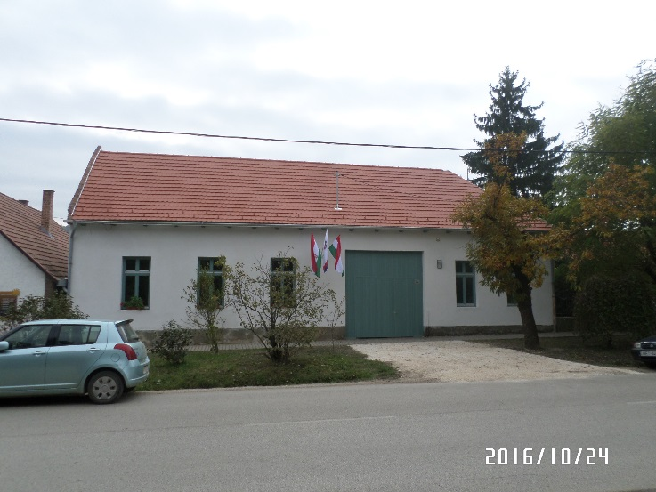
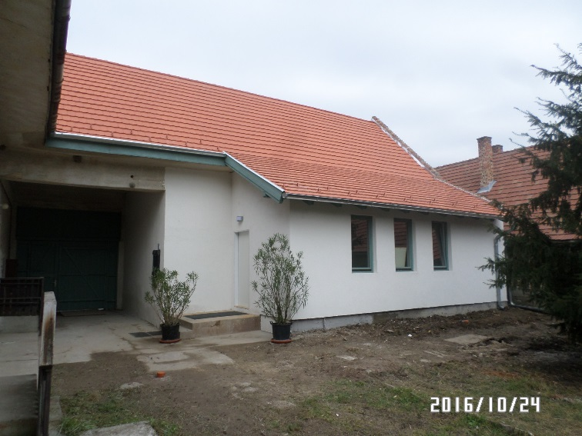
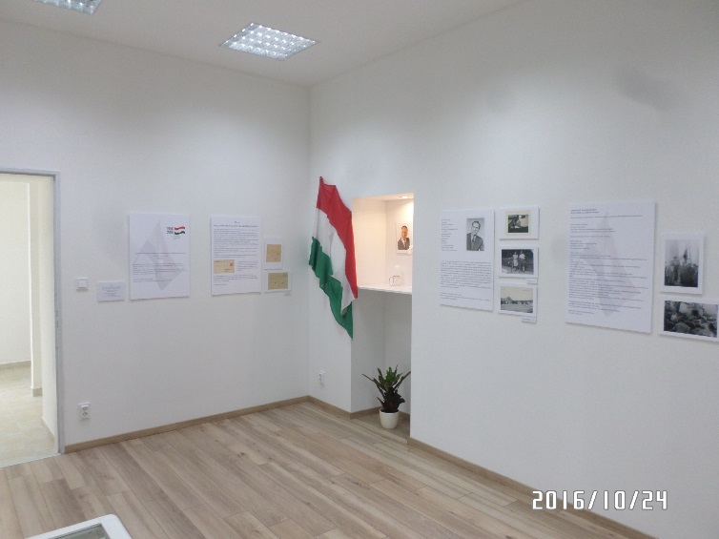
1956-os emlékszoba kialakítása önkormányzati épületben
Leírás: A Kossuth Lajos utca 64 szám alatti épületben, az egykori pártház helyiségeinek felújításával, 1956-os emlékszoba került kialakításra, melynek kiállítása Dr. Schmidt Imre – első szabadon választott polgármesterünk – életén és tettein keresztül mutatja be a forradalom és különösen annak Nagykovácsit érintő eseményeit.
Megvalósítás: 2016
Pályázati azonosító: KKETTKK-56P-02-0104
Támogatási összeg: 5 000 000 Ft
Kivitelezési szerződés összege: 8 628 761 Ft
Kivitelező: Szurdokháti Kereskedelmi Kft

Slide 3
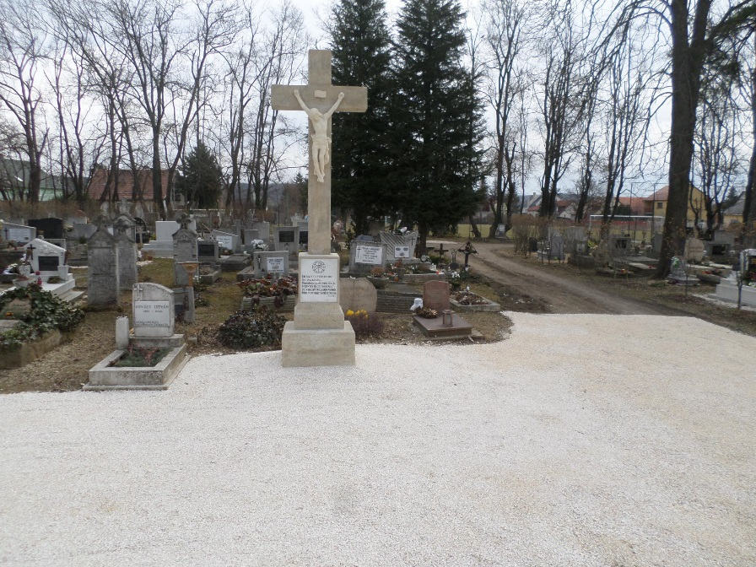
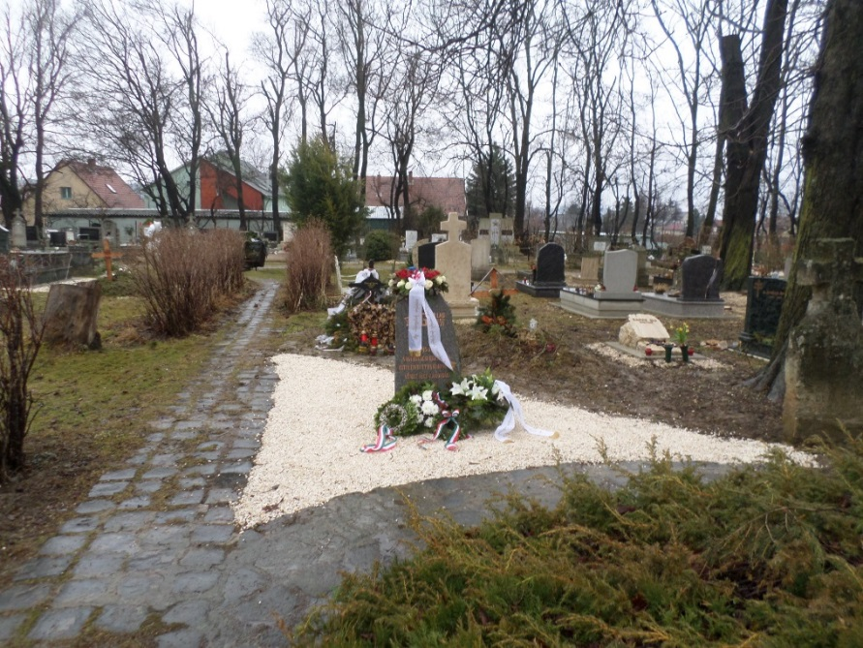
Exodusok a XX. században – Emléktáblák kihelyezésének támogatása
Leírás: Exodusok a XX. században - kitelepített németek emlékhelyének rekonstrukciója a temetőben, svábkereszt restaurálása, emlékkő felállítása
Megvalósítás: 2016-2017
Pályázati azonosító: GUL-15-D-2016-00113
Project összköltsége: 400 000 Ft
Támogatási összeg: 400 000 Ft
Támogatási intenzitás: 100 %

Slide 4
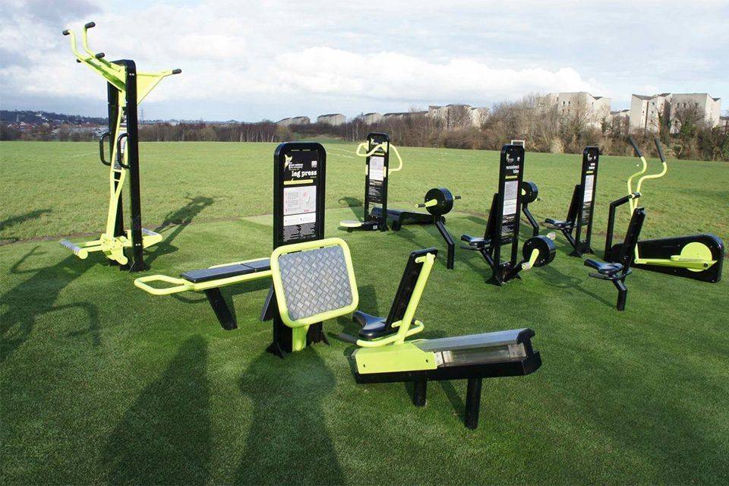
Nagykovácsi településen 1 db C típusú sportpark megépítése
Leírás: Nagykovácsi Szabadidőpark kialakítása a Nagyszénás utcában, a Nemzeti Sportközpontok kivitelezésében – 90 m² alapterület ellátása gumiborítással, legalább 8 kültéri sporteszköz elhelyezése (húzódzkodás, tolódzkodás, fekvőtámasz, bordásfal, hasizom erősítés, hátizom erősítés, lépcsőzés, függeszkedés)
Megvalósítás: 2017
Project összköltsége: az NSK által kiírt közbeszerzési eljárás eredményétől függ
Támogatási összeg: az NSK által kiírt közbeszerzési eljárás eredményétől függ
Támogatási intenzitás: 100 %

Slide 5
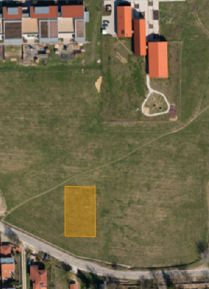
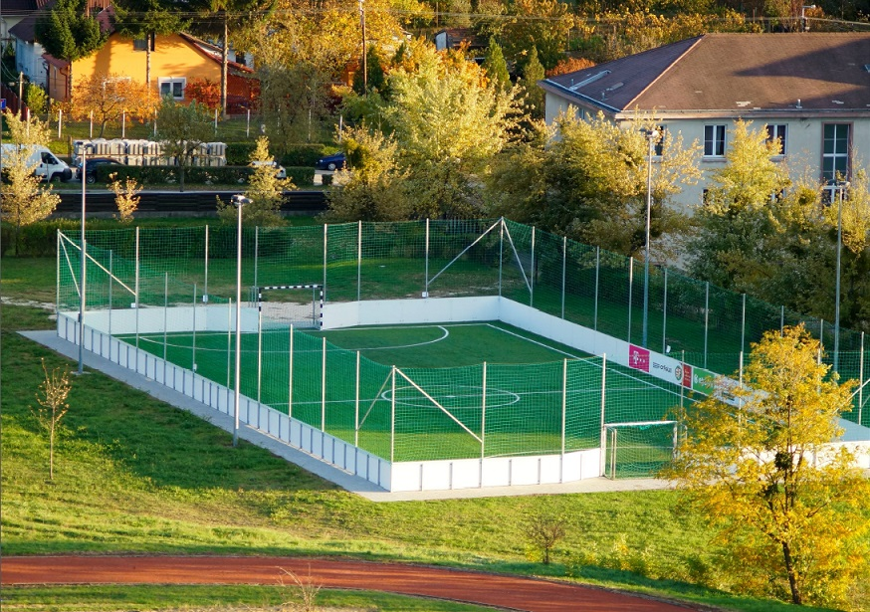
Műfüves kispálya megépítése
Leírás: műfüves kispálya megépítése a Nagyszénás utcában, az MLSZ kivitelezésében
Megvalósítás: 2017
Project összköltsége: 32 500 000 Ft
Támogatási összeg: 29 250 000 Ft
Támogatási intenzitás: 90 %

Slide 6

ASP rendszerhez való csatlakozás
Leírás: Az önkormányzati ASP rendszerhez történő kötelező csatlakozás az e-ügyintézési feladatok ellátásának elősegítésére
Megvalósítás: 2017-2018
Pályázati azonosító: KÖFOP-1.2.1-VEKOP-16-2017-00901
Project összköltsége: 6 998 335 Ft
Támogatási összeg: 6 998 335 Ft
Támogatási intenzitás: 100 %

Slide 7
Európai Mobilitási Hét – Autómentes Nap
Leírás: Nagykovácsi 2016-ban is számtalan programmal csatlakozott a Mobilitási Héthez (óvodai, iskolai pecsétgyűjtés az autómentes óvodába, iskolába jutásért; egészség nap; sportág választó; útlezárás)
Megvalósítás: 2016
Pályázati azonosító: AMN-28/2016
Project összköltsége: 250 000 Ft
Támogatási összeg: 250 000 Ft
Támogatási intenzitás: 100%

Slide 8
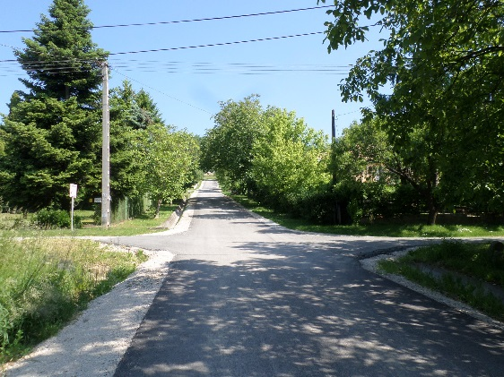
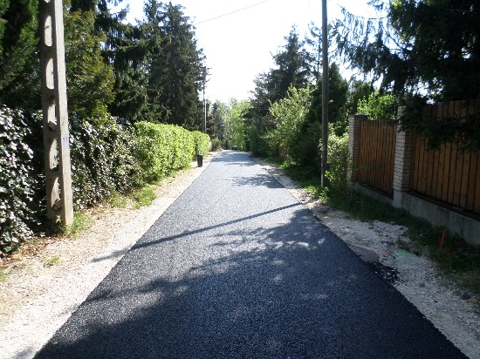
Vis maior pályázatok 1.
Leírás: 2014. júliusának végén rövid időn belül nagymennyiségű csapadék hullott, melynek következtében a lezúduló felszíni víz több utcát is megrongált
Megvalósítás: 2015-2016
Pályázati azonosító: 212 059
Project összköltsége: 27 478 838 Ft
Támogatási intenzitás: 90 %
Támogatás összege: 24 730 000 Ft
Érintett utcák: Erdőalja utca, Kökörcsin utca, Viola utca
Leírás: 2014. szeptemberében ismételten kritikus mennyiségű csapadék hullott le rövid időn belül, a lezúduló felszíni víz több utcát tönkretett
Megvalósítás: 2015-2016
Pályázati azonosító: 216 482
Project összköltsége: 27 592 731 Ft
Támogatási intenzitás: 90 %
Támogatás összege: 24 833 000 Ft
Érintett utcák: Gémeskút utca , Kőrös utca, Szamos utca, Farkas utca

Slide 9
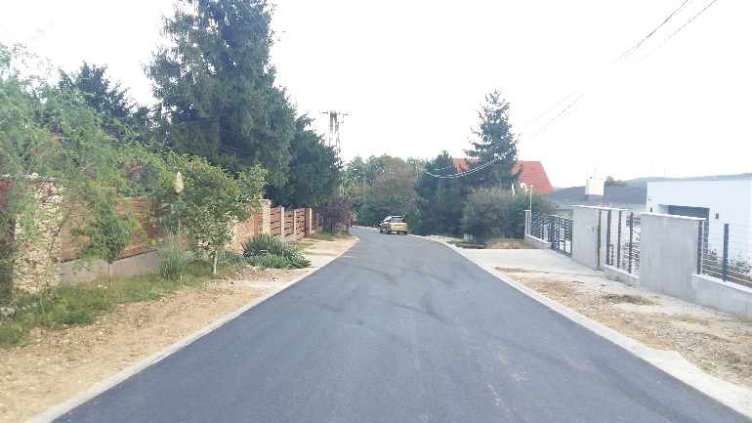
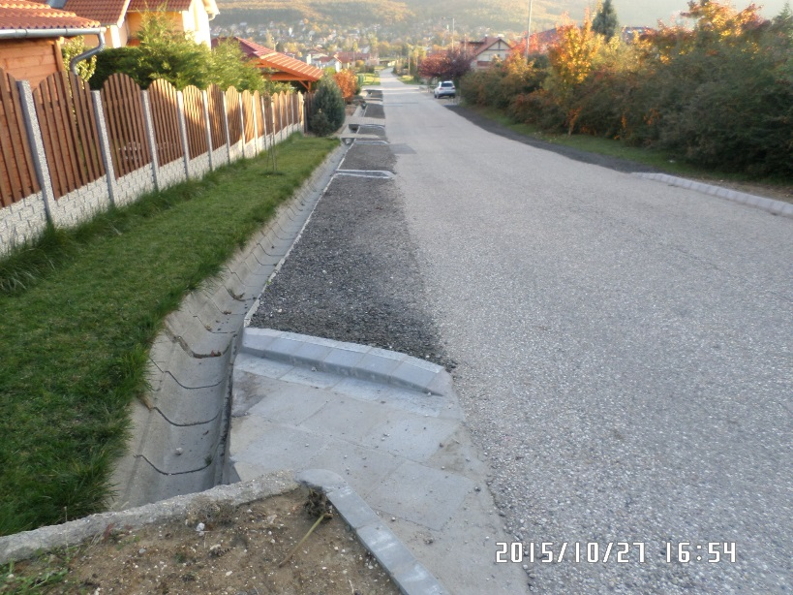
Vis maior pályázatok 2.
Leírás: 2015. júniusában rövid időn belül nagymennyiségű csapadék hullott, melynek következtében a lezúduló felszíni víz több utcát is megrongált
Megvalósítás: 2015-2016
Pályázati azonosító: 271 486
Project összköltsége: 21 209 000 Ft
Támogatási intenzitás: 90 %
Támogatás összege: 19 088 000 Ft
Érintett utcák: Tátika utca, Virágos sétány, Fenyő utca
Leírás: 2015. augusztusában ismételten kritikus mennyiségű csapadék hullott le rövid időn belül, a lezúduló felszíni víz több utcát tönkretett
Megvalósítás: 2015-2016
Pályázati azonosító: 276 626
Project összköltsége: 17 557 750 Ft
Támogatási intenzitás: 90 %
Támogatás összege: 15 801 000 Ft
Érintett utcák: Kazal utca, Rózsa utca

Slide 10
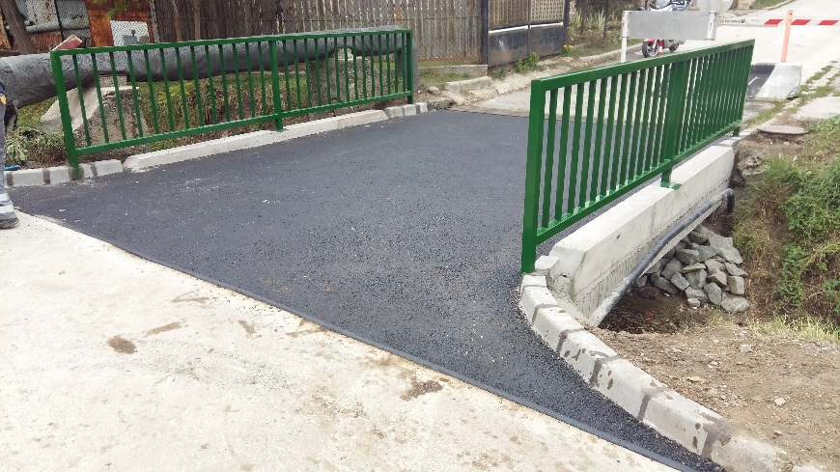
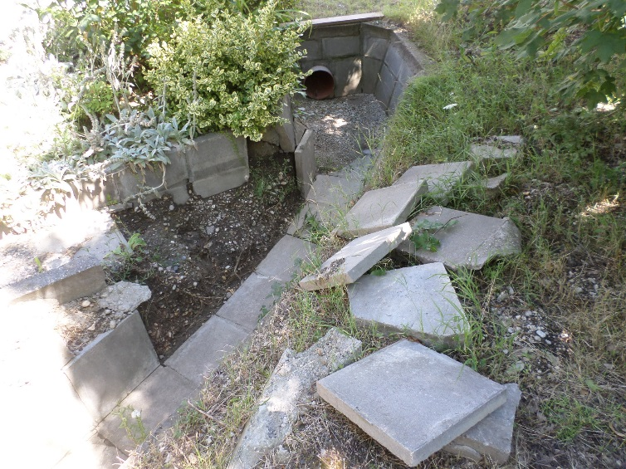
Vis maior pályázatok 3.
Leírás: 2015. októberében a huzamosabb ideig fennálló csapadékhullás hatására a Diófa utcai közúti hídban és a patak partfalában károk keletkeztek
Megvalósítás: 2015-2016
Pályázati azonosító: 290 272
Project összköltsége: 9 159 494 Ft
Támogatási intenzitás: 89,96 %
Támogatás összege: 8 242 000 Ft
Érintett helyszín: Diófa utcai híd, Ördög-árok partfal
Leírás: 2016. júliusában az intenzív csapadékhullás károsította és veszélyessé tette a Lombos utca, illetve az Ady Endre utca felső szakaszának burkolatát és vízelvezetőjét
Megvalósítás: 2017
Pályázati azonosító: 324 047
Project összköltsége: 15 996 222 Ft
Támogatási intenzitás: 89,99 %
Támogatás összege: 14 395 000 Ft
Érintett helyszín: Lombos utca, Ady E. utca

Slide 11
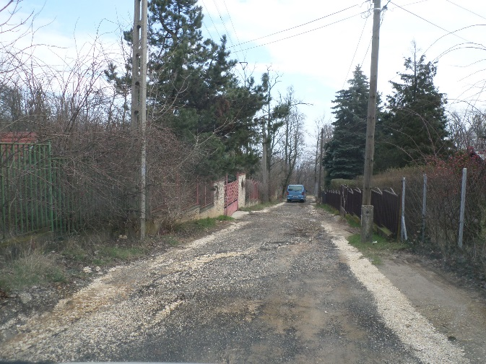
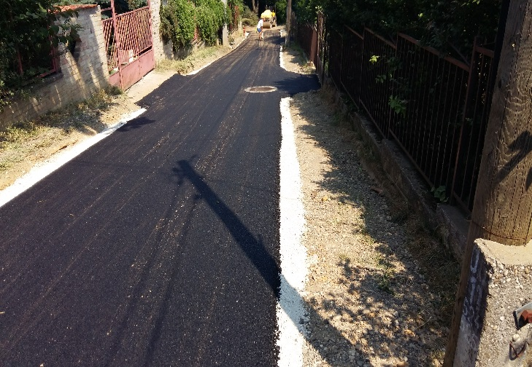
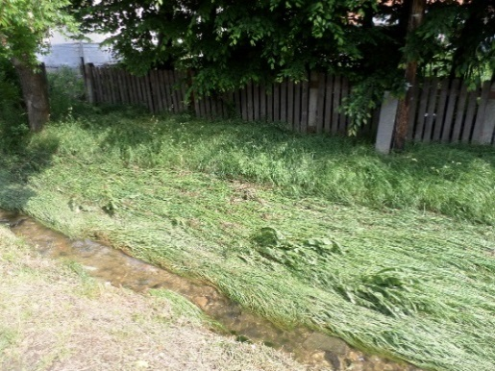
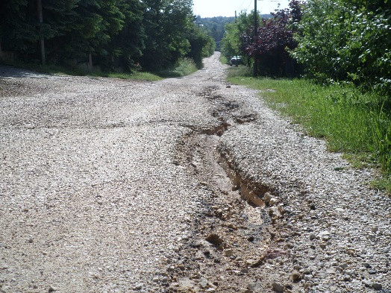
Vis maior pályázatok 4.
Leírás: 2016. márciusában az egész nap fennálló nagy mennyiségű csapadékhullás károsította az önkormányzati utat
Megvalósítás: 2016-2017
Pályázati azonosító: 309 892
Project összköltsége: 4 236 212 Ft
Támogatási intenzitás: 90 %
Támogatás összege: 3 812 000 Ft
Érintett helyszín: Muflon utca
Leírás: 2016. májusában a hirtelen lezúduló nagy mennyiségű csapadék hatására károsodtak az utak, az Ördögárok meder és a Pók utcai árok
Megvalósítás: 2016-2017
Pályázati azonosító: 322 298
Project összköltsége: 29 848 889 Ft
Támogatási intenzitás: 90 %
Támogatás összege: 26 864 000 Ft
Érintett helyszín: Pók utcai árok, Ördögárok
meder, Barack és Szilva utca

Slide 12
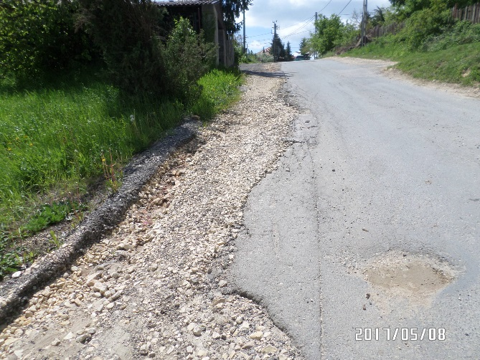
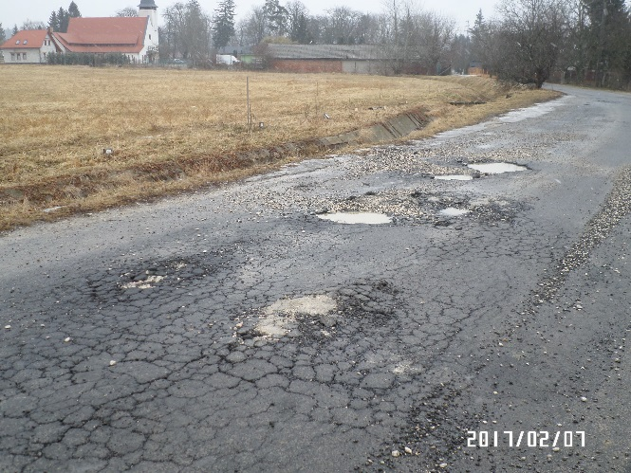
Beadott, elbírálás alatt lévő vis maior pályázatok
Leírás: 2017. májusában a hirtelen lezúduló nagy mennyiségű csapadék károsította az önkormányzati utakat
Megvalósítás: 2017-2018
Pályázati azonosító: 353 448
Project összköltsége: 50 768 401 Ft
Támogatási intenzitás: 90 %
Támogatás összege: 45 691 560 Ft
Érintett helyszín: Kálvária sétány, Erdősétány utca
Leírás: 2017. februárjában a lehulló csapadék és az ezzel egy időben történt extrém fagyos időszakot követő hirtelen felmelegedés károkat okozott az utakban, árkokban
Megvalósítás: 2017
Pályázati azonosító: 345 313
Project összköltsége: 35 560 000 Ft
Támogatási intenzitás: 90 %
Támogatás összege: 32 004 000 Ft
Érintett helyszín: Nagyszénás utca, Ady E. utcai árok,
Kaszáló utcai árok, Arany János utcai árok

Slide 13
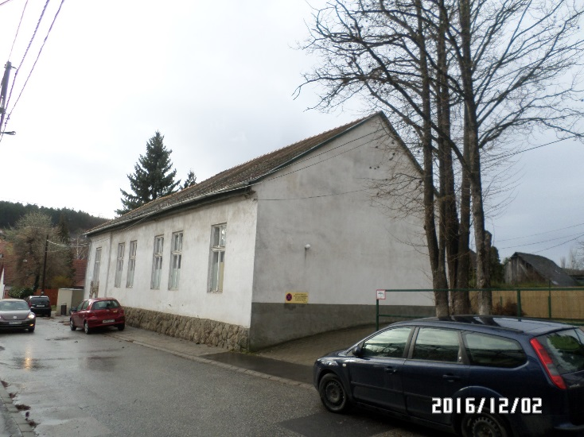
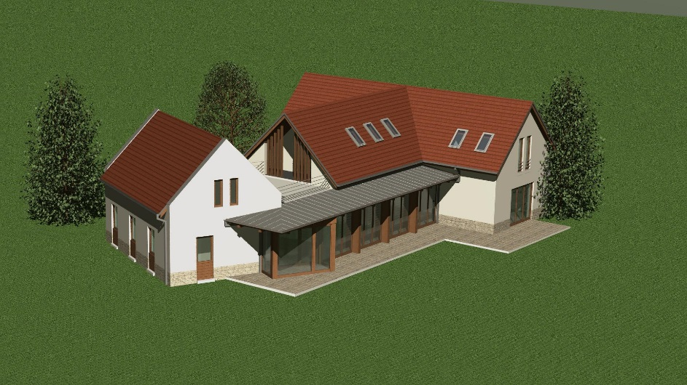
Beadott, elbírálás alatt lévő pályázatok 1.
Leírás: Száva utca 4. szám alatti háziorvosi rendelő energetikai felújítása - nyílászáró csere, hőszigetelés, tetőszerkezet felújítás
Megvalósítás: 2017
Pályázati azonosító: 350 889
Project összköltsége: 31 443 917 Ft
Támogatási intenzitás: 95 %
Támogatás összege: 29 871 721 Ft
Leírás: Andód önkormányzatával és a DINPI-vel közösen beadott pályázat - Rákóczi utcában új látogatóközpont építése, Faluház felújítása, Ördögárok-patak mentén 1,5 km tanösvény felújítása
Megvalósítás: 2017-2019
Pályázati azonosító: SKHU/1601/1.1/346
Project összköltsége: 295 740 000 Ft (helyi beruházás rész)
Támogatási intenzitás: 95 %
Támogatás összege: 280 953 000 Ft

Slide 14
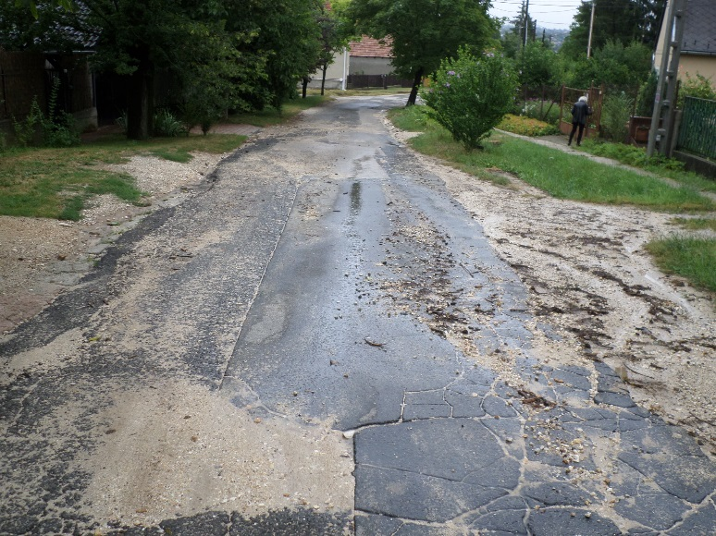
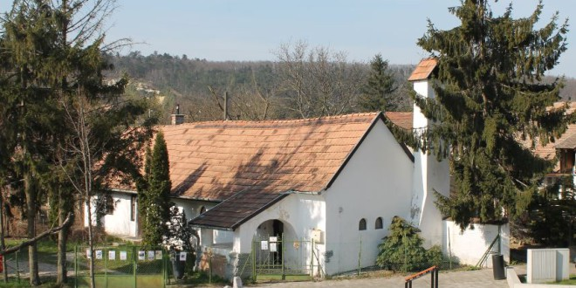
Beadott, elbírálás alatt lévő pályázatok 2.
Leírás: Belterületi utak felújítása – Rákóczi utca
Megvalósítás: 2017
Pályázati azonosító: PM_ONKORMUT_2016/26
Project összköltsége: 157 587 196 Ft
Támogatási intenzitás: 95 %
Támogatás összege: 149 707 836 Ft
Leírás: Önkormányzati épületek komplex energetikai felújítása (Faluház, fogorvosi rendelő, orvosi rendelő)
Megvalósítás: 2018
Pályázati azonosító: KEHOP-5.2.9-16-2017-00169
Project összköltsége: 52 479 007 Ft
Támogatási intenzitás: 100 %
Támogatás összege: 52 479 007 Ft

Slide 15
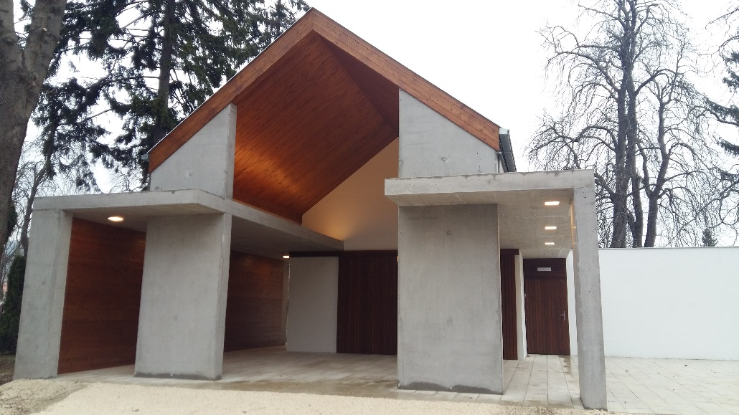
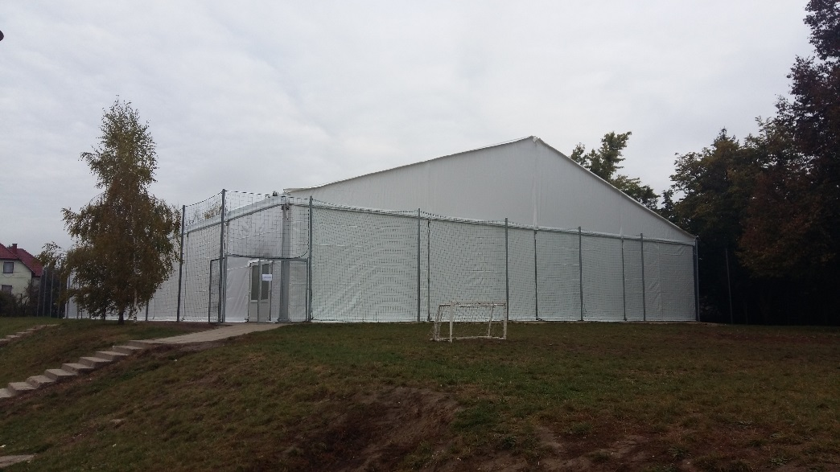
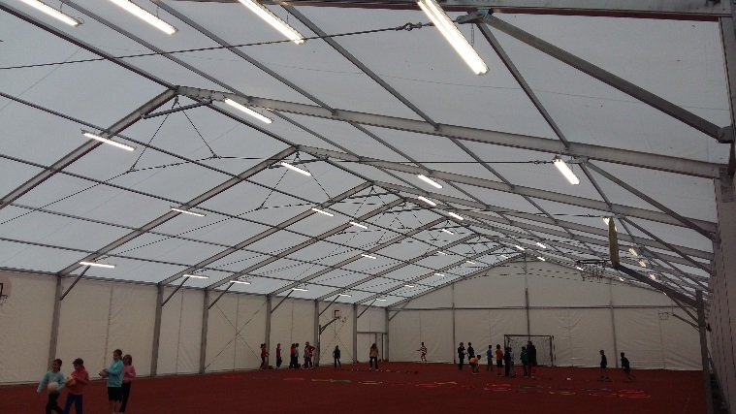
Beruházások 1.
Leírás: Új ravatalozó építése
Megvalósítás: 2016
Kivitelezési szerződés összege: 43 977 919 Ft
Kivitelező: Lőrinci Építő és Fővállalkozó Kft
Leírás: Iskolai sportpálya lefedése
Megvalósítás: 2016
Kivitelezési szerződés összege: 22 733 000 Ft
Kivitelező: Graboplan Kft

Slide 16
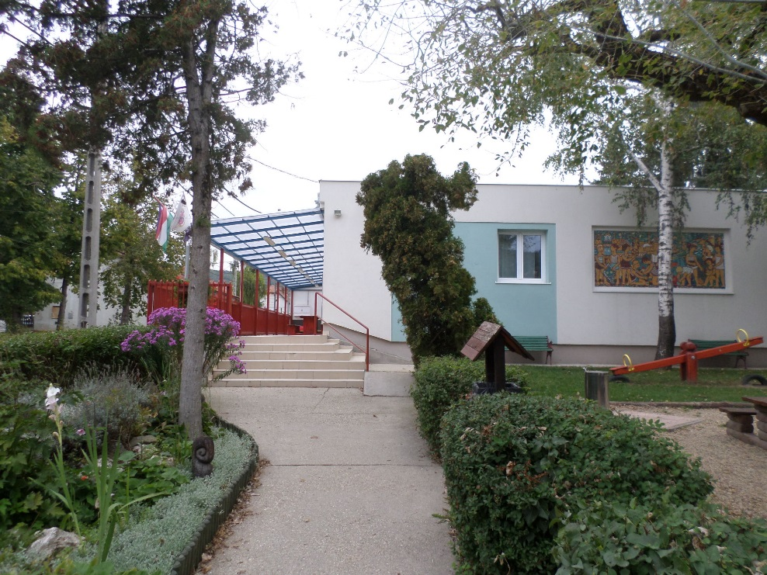
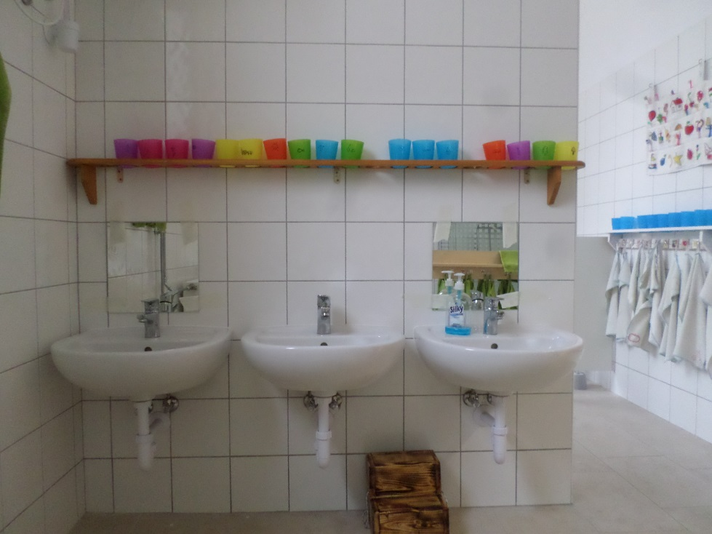
Beruházások 2.
Leírás: Száva utcai tagóvoda tető hőszigetelése, felújítása, vizes blokkok felújítása
Megvalósítás: 2016
Kivitelezési szerződés összege: 16 306 790 Ft
Kivitelező: Zsiráf Építőanyagok Kft

Slide 17

Köszönöm a figyelmet!

